Slide 1
Ziekteleer
Botten, Gewrichten en Spieren

Slide 2
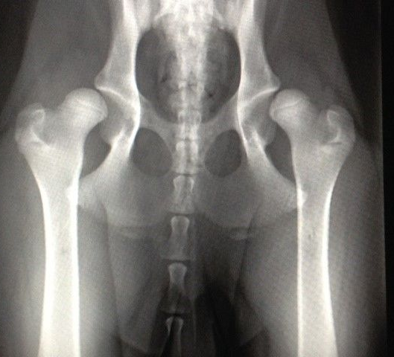
Heupdysplasie
Grotere honden rassen
Letsel rondom de heupkop
Erfelijke aandoening
Symptomen: Niet meer kunnen springen Waggelend lopen

Slide 3
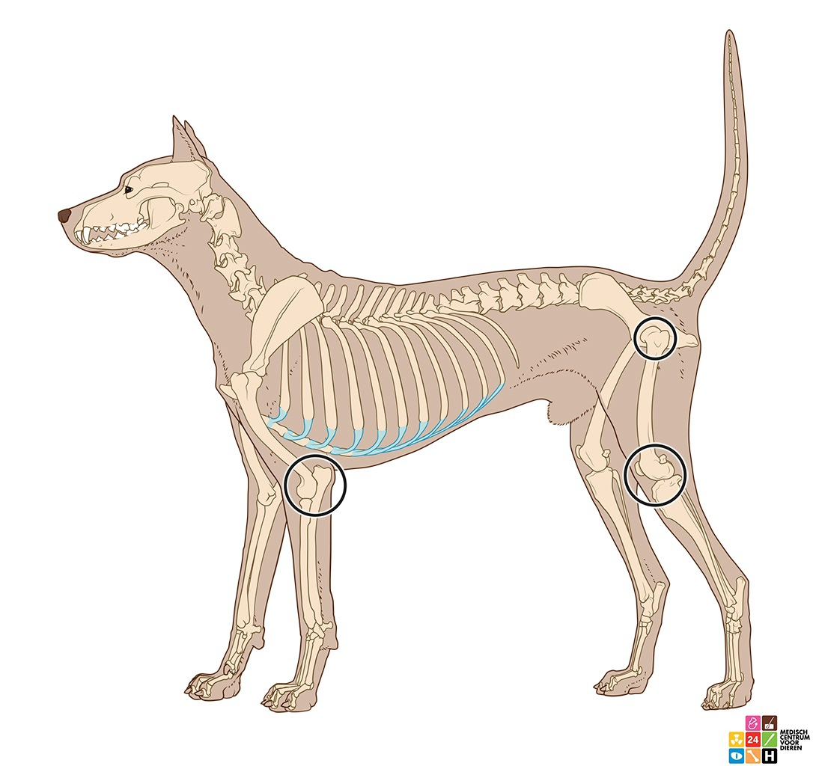
Artrose
Slijtage van gewrichten
Oudere dieren
Erfelijk
20% van alle honden
Symptomen:
Langzaam lopen Kreupel

Slide 4
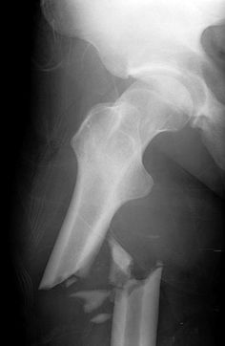
Bot breuk
Trauma
Open breuk
Gesloten breuk
Zwelling
Gecompliceerde breuk
Fragmenten
Gesloten breuk

Slide 5
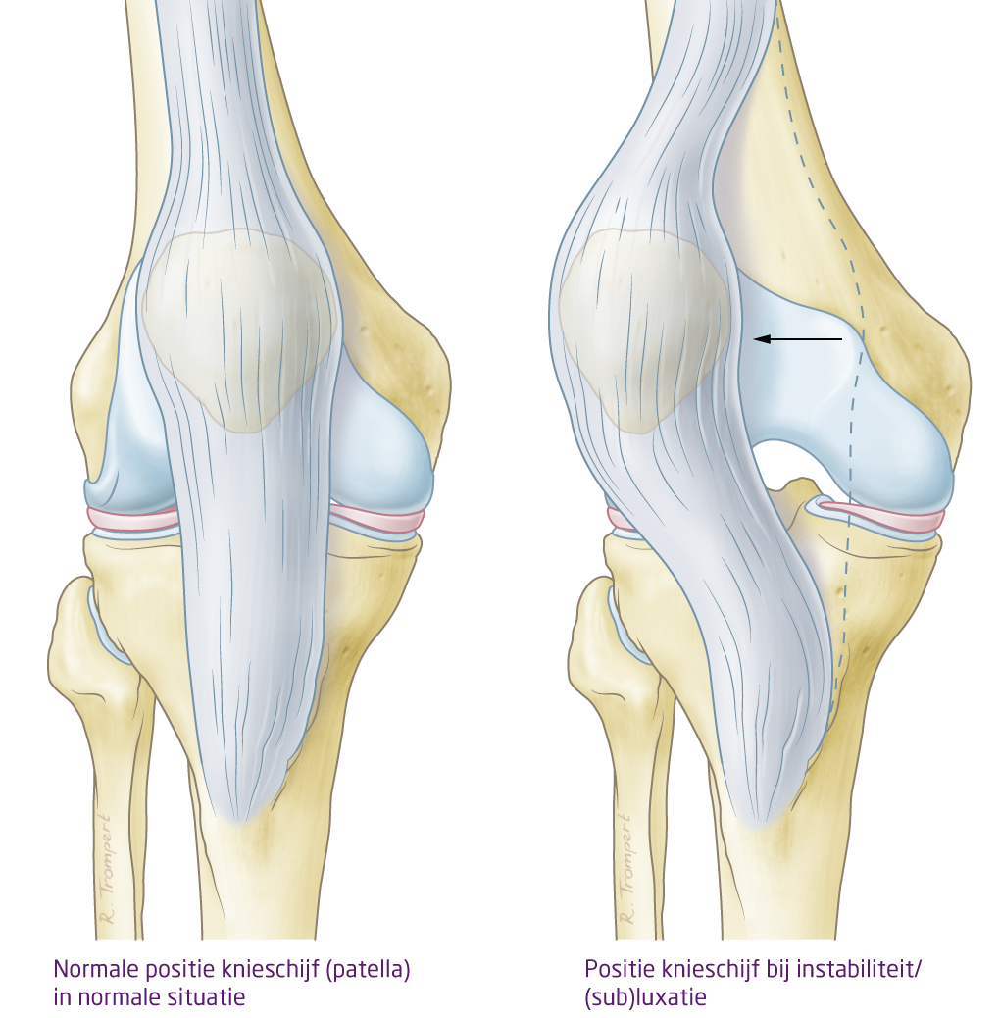
Patella Luxatie
Anatomische afwijkingen
Erfelijk / Aangeboren
Kleine rassen
Knieschrijf naast de knie

Slide 6
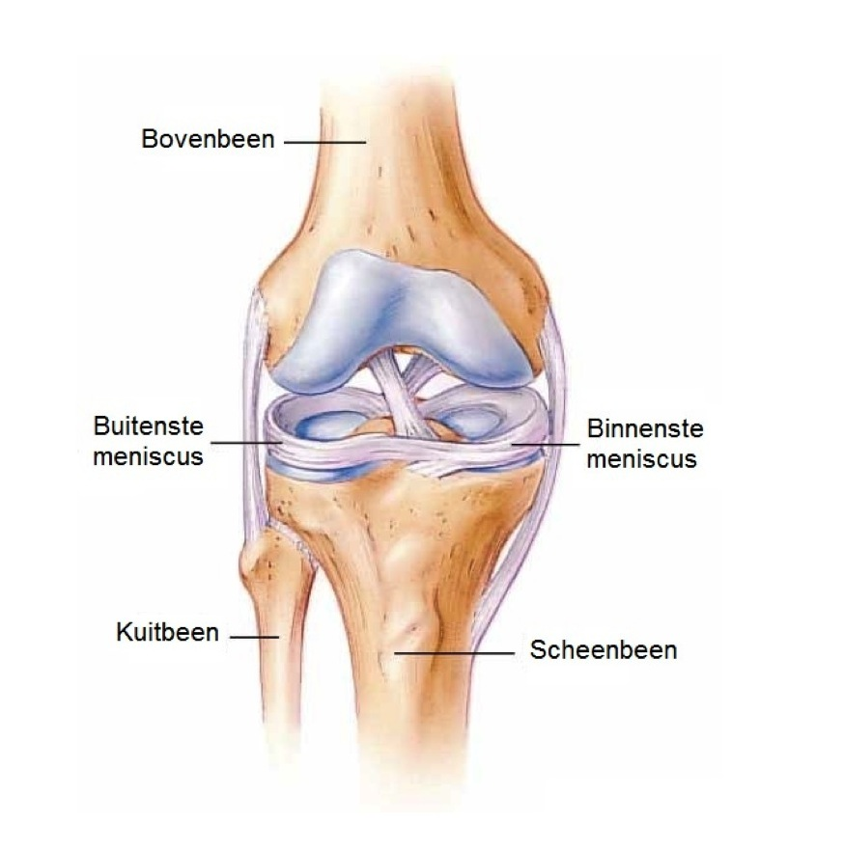
Gescheurde kruisband
Grote honden
Hogere belasting
Genetische aanleg
70% van gevallen overkomt het een tweede keer
Symptomen
Mank lopen
Op tenen lopen
Omvallen

Slide 7
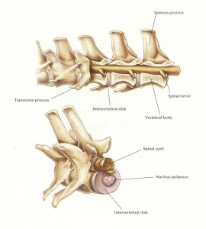
Hernia (Discus hernia)
Wervelkolom
Scheuren bindweefsel
Druk op zenuwen
Symptomen: Rug of nekpijn Verlammingsverschijnselen Niet kunnen lopen

Slide 8
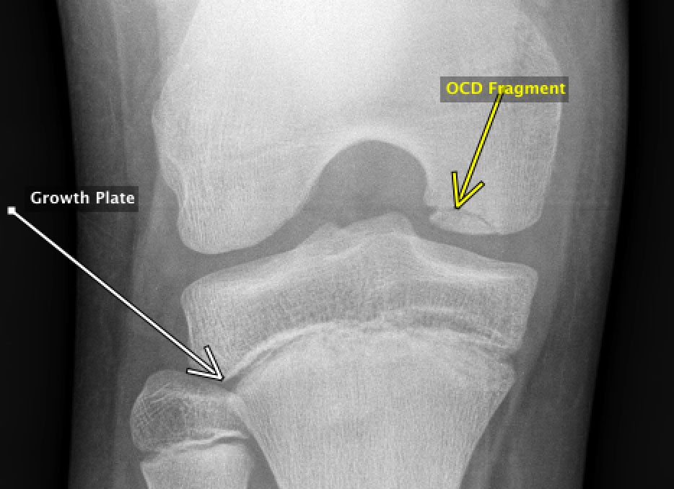
Osteochondrosis Dissecans (OCD)
Kleine stukjes kraakbeen of bot
Tussen gewrichten in
Symptomen: Alsof een dier met een steentje in zijn schoenen loopt.

Slide 9
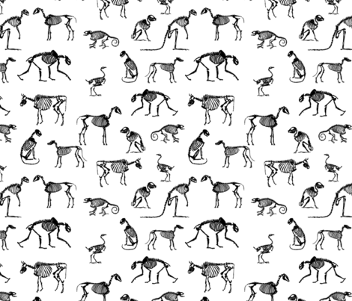
Opdrachten
Bestudeer de voorpoot van het skelet. Beschrijf de gewrichten die je hierin tegenkomt.
Schrijf (in je eigen woorden) op wat je weet over de bouw en werking van skeletspieren
Klaar? 1. Leren onderdelen skelet in wikiwijs
2. Voorbereiden toets d.m.v. begrippenlijst

